Slide 1
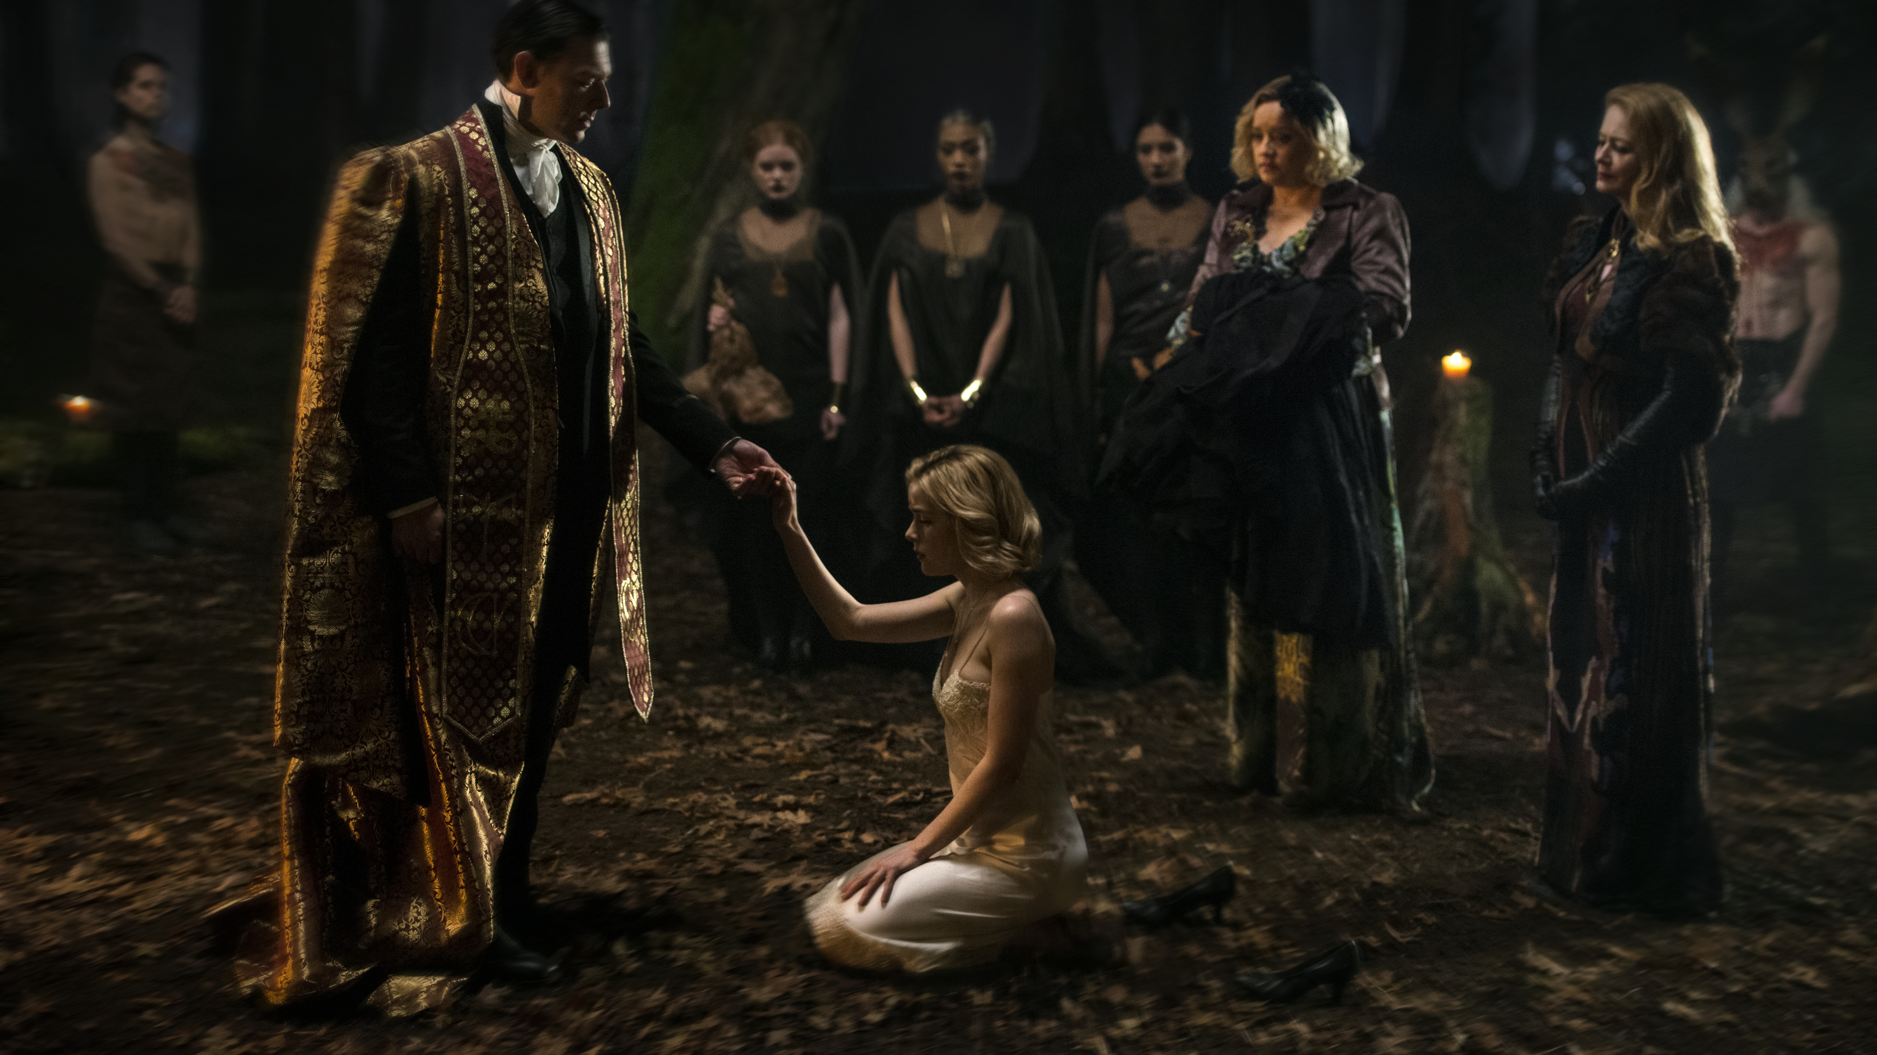
Création et intégration maquette Figma
Lundi 14 juin 2021

Slide 2
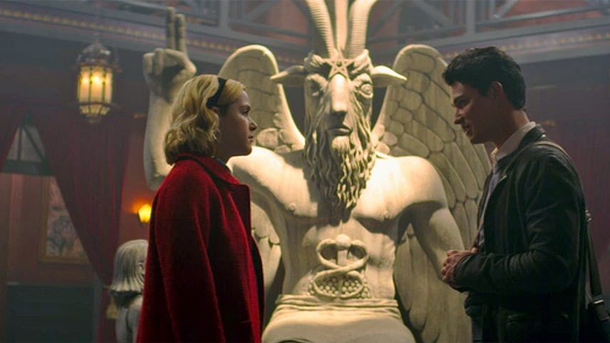
Les nouvelles aventures de Sabrina
Sortie en 2018, remake de la série « Sabrina l’apprentie sorcière » sortie en 1996.
Aborde la série avec un côté sombre.
La dévotion, la religion et la doctrine prennent une dimension importante.

Slide 3
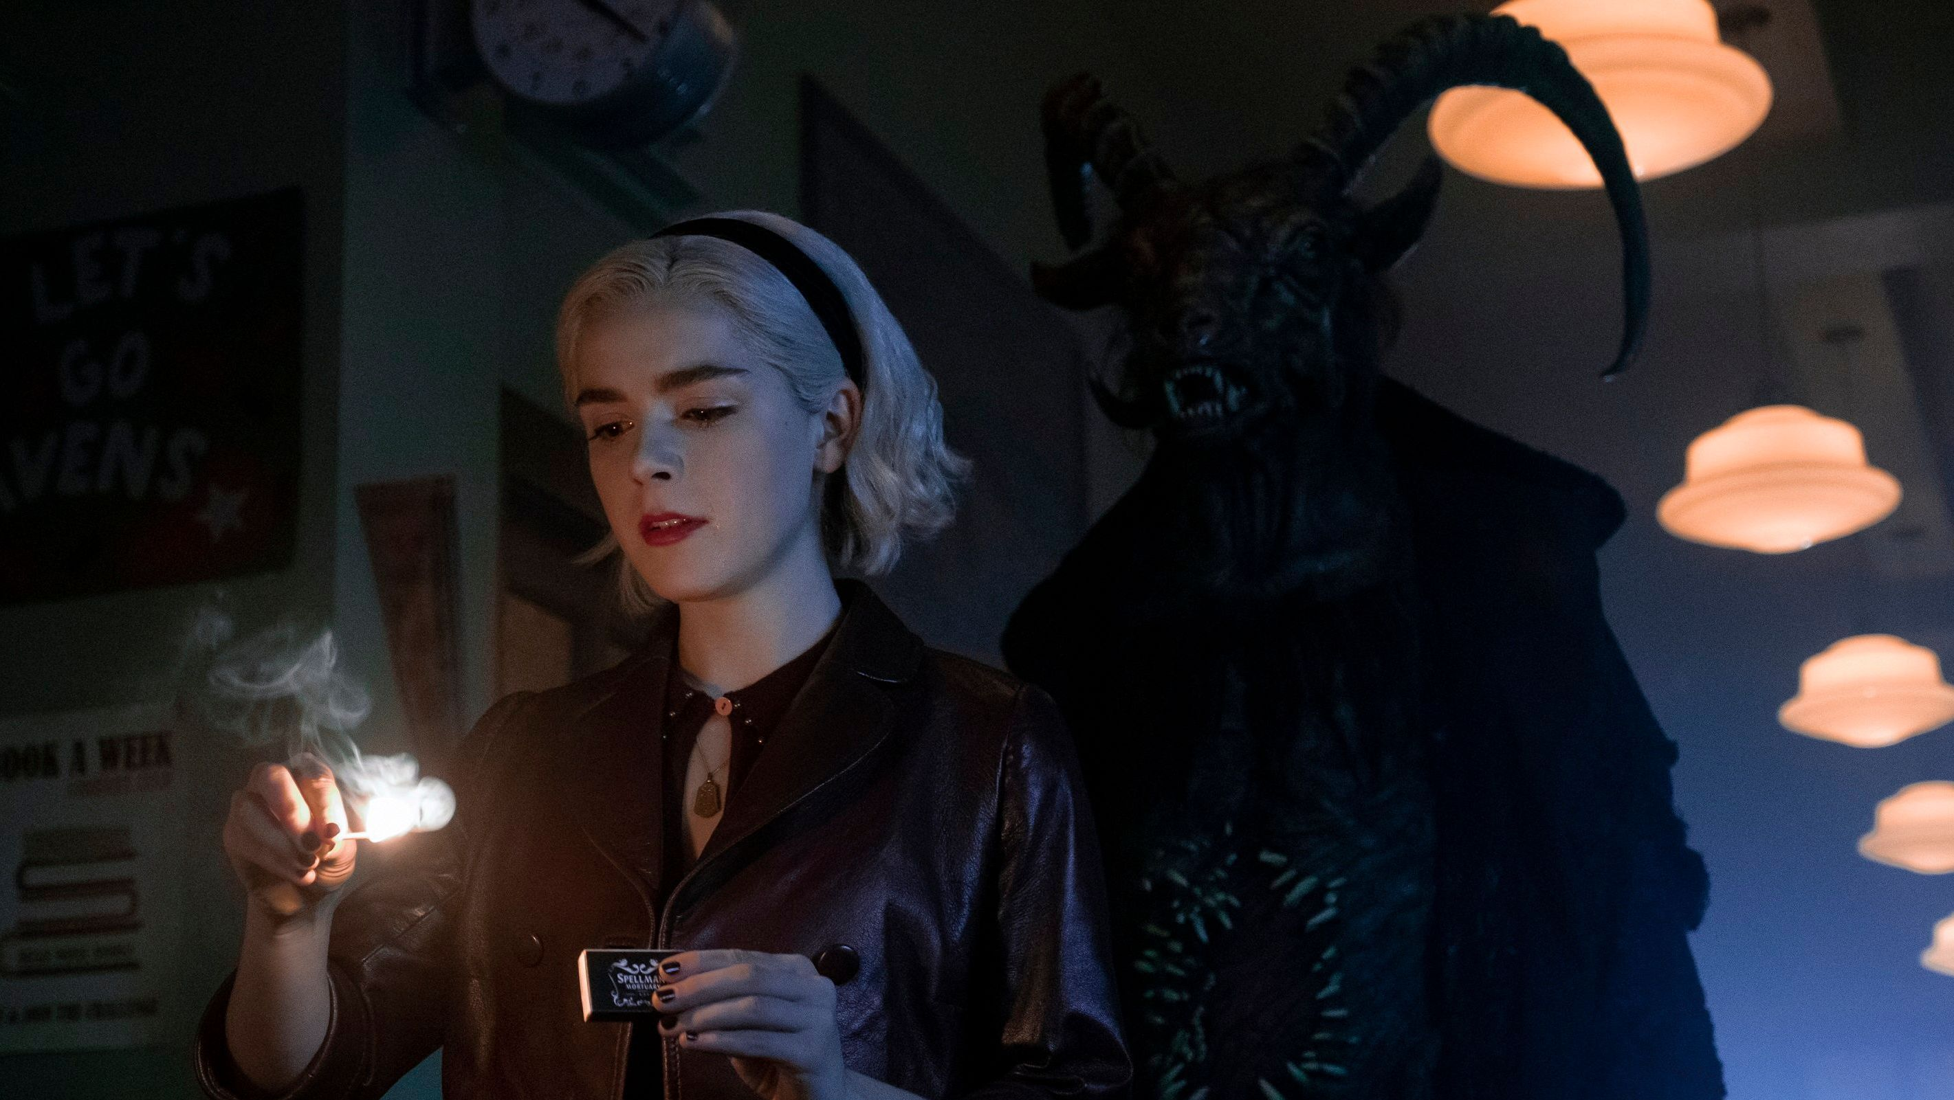
Maquette Figma
Police du titre et des sections identique à celle de la série.
Background et police pour rester dans la thématique de la série.
Police différente pour le texte (synopsis, description personnage) pour rendre lisible qui reste dans le thème de la série.
Lien maquette Figma

Slide 4
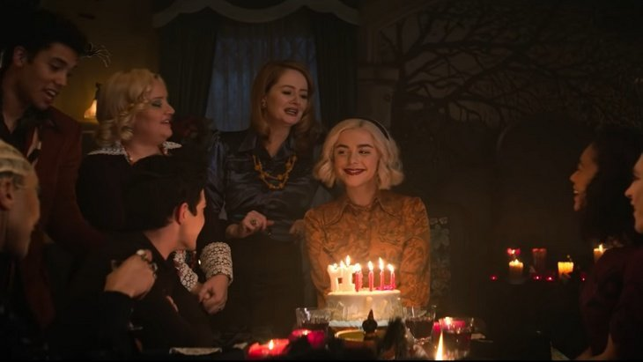
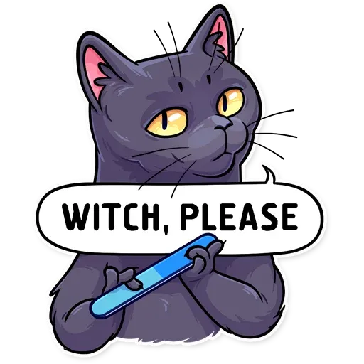
Site hébergé
https://les-nouvelles-aventures-de-sabrina.netlify.app/

